Slide 1

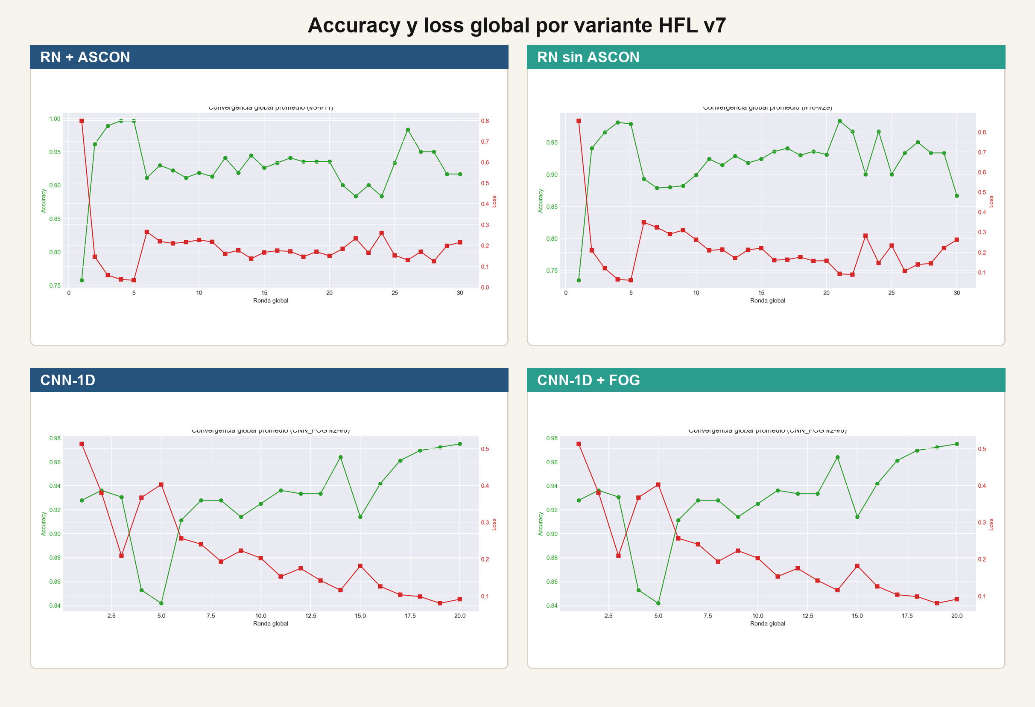
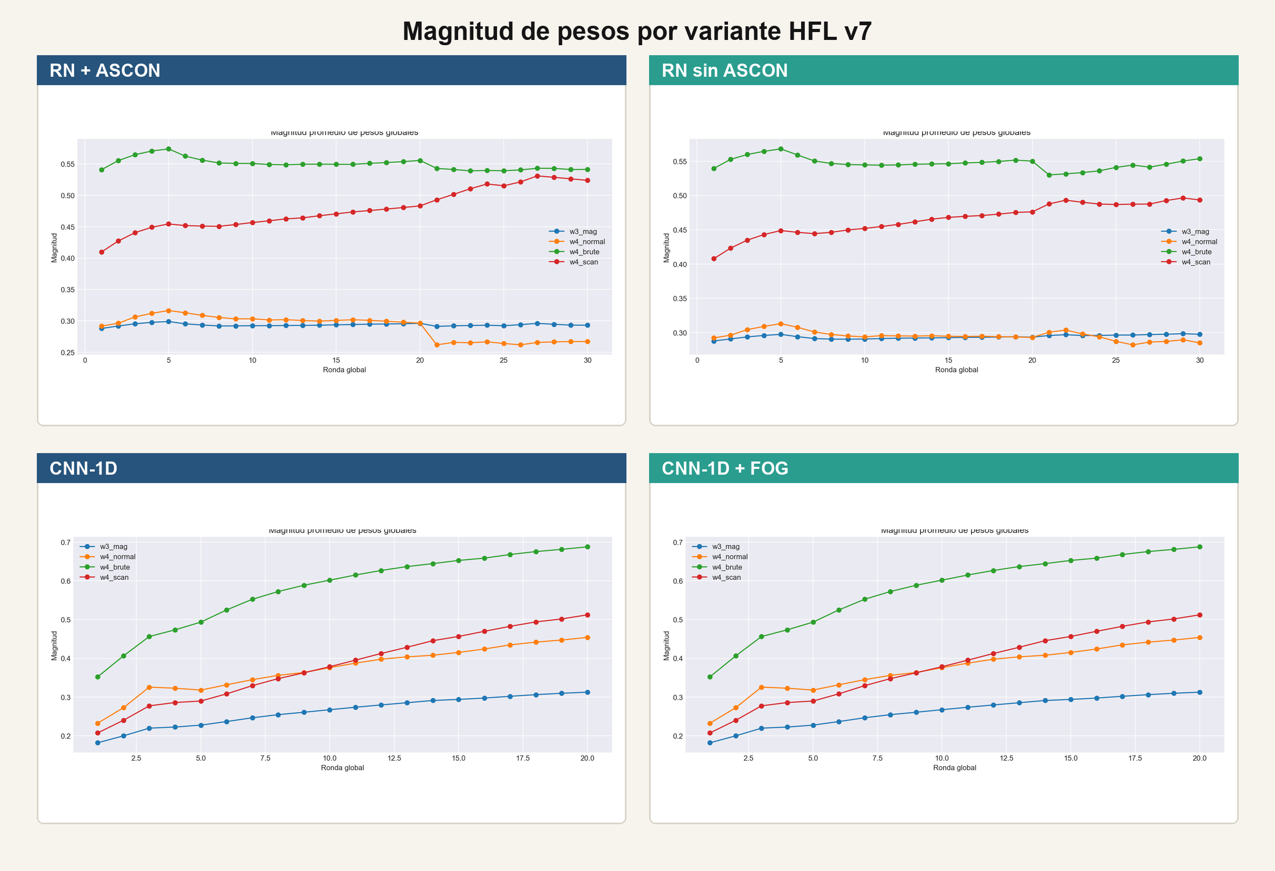
COMITÉ - Seguridad, Redes e IoT
Asesor: Prof. Carlos Andrés Lozano Garzón, PhD
Sistema de detección de intrusiones para redes IoT/MQTT mediante TinyML, HFL y ASCON-128
Santiago Alejandro Jaimes Puerto | Nicolás Casas Ibarra
Correos institucionales: por completar
Universidad de los Andes - Departamento de Ingeniería de Sistemas y Computación - 2026
Resumen
Esta tesis diseña, implementa y evalúa un IDS para tráfico IoT/MQTT sobre una arquitectura Edge-Fog-Cloud. El sistema ejecuta inferencia TinyML en ESP32-S3, entrenamiento local y agregación en Raspberry Pi, y coordinación global en PC. Se comparan variantes RN/MLP, CNN-1D, ASCON/no-ASCON y FOG/no-FOG. Los resultados muestran que HFL puede operar en hardware real con accuracy global entre 92.98% y 97.50%, mientras ASCON-128 protege pesos y features con overhead temporal menor a 0.1% del ciclo federado.
Introducción
Diseño e implementación
• Las redes IoT/IIoT aumentan la superficie de ataque y usan hardware restringido.
• Los IDS centralizados exigen mover datos crudos y modelos grandes.
• FL reduce transferencia de datos, pero los pesos y métricas siguen siendo activos sensibles.
• ASCON-128 se integra como cifrado autenticado ligero para proteger el ciclo federado.
PC
Cloud + FedAvg
RPi
FOG leader
RPi
FOG peer
Objetivos
ESP32-S3
Edge A
ESP32-S3
Edge B
Objetivo general
Top-down: modelo global. Bottom-up: features, pesos locales y FedAvg.
Diseñar, implementar y evaluar un IDS IoT/MQTT basado en TinyML, HFL y ASCON-128.
• PC: FastAPI, modelo global, dashboard y FedAvg global.
• Raspberry Pi: broker MQTT, etiquetado heurístico, entrenamiento local y FedAvg fog.
• ESP32-S3: inferencia TinyML, cálculo/publicación de features y alertamiento.
• ASCON: payload autenticado {ct, tag, nonce}; no-ASCON: JSON plano comparable.
• Construir pipeline de 13 features y tres clases.
• Comparar modelos compactos: MLP/RN, CNN-1D, Residual-MLP y Transformer.
• Implementar HFL bidireccional PC-RPi-ESP32.
• Medir impacto de ASCON, no-ASCON y FOG.
Metodología
Resultados
• Fase 1: preparación de dataset con 256 276 flujos y StandardScaler.
• Fase 2: entrenamiento offline y exportación de pesos/scaler.
• Fase 3: despliegue TinyML en ESP32-S3.
• Fase 4: HFL con Raspberry Pi y PC usando FedAvg ponderado.
• Fase 5: cifrado ASCON-128 y baseline JSON plano.
• Fase 6: análisis temporal de accuracy, loss y magnitud de pesos.
Variante
Acc.
Loss
Ronda
RN + ASCON
94.63%
0.1415
61.25 s
RN sin ASCON
92.98%
0.1581
51.01 s
CNN-1D + FOG
97.50%
0.0910
58.61 s
Accuracy global final promedio
Configuración HFL
RN + ASCON
94.63%
Gateway: 40 muestras por actualización, 5 épocas, batch=8, Adam lr=0.005.
MLP/RN: 13 -> 32 -> 16 -> 8 -> 3; 1 139 parámetros; 163 federados.
CNN-1D: Conv1D + BN + GAP + densas federadas.
RN sin ASCON
92.98%
CNN-1D + FOG
97.50%
Curvas federadas v7: accuracy/loss y magnitud de pesos
Variantes evaluadas
• hfl_v7-RN: MLP/RN + ASCON, estándar y FOG.
• hfl_v7-no-ascon: MLP/RN + JSON plano, estándar y FOG.
• hfl_v7-CNN: CNN-1D + ASCON, estándar y FOG.
• FOG: leader/peer con topics fog/weights y fog/global_model.
• No-ASCON: topics fl/features_plain y fl/global_model_plain.
ASCON añade ~36% de tamaño por mensaje, pero el costo temporal medido es ~42 ms por ronda, equivalente a ~0.06% del ciclo FL.
Conclusiones
• La arquitectura HFL bidireccional fue validada en hardware real ESP32-S3, Raspberry Pi y PC.
• El MLP/RN ofrece el mejor balance entre simplicidad edge, memoria e inferencia.
• CNN-1D+FOG obtuvo el mejor accuracy promedio, aunque con mayor complejidad de implementación.
• ASCON-128 protege el ciclo federado con overhead temporal despreciable.
• Trabajo futuro: más gateways, datos non-IID reales y pruebas adversariales de poisoning.
http://sistemas.uniandes.edu.co /DISCuniandes @ISISUniandes

